Slide 1
Ampliação do âmbito territorial da IDE-OTALEX à região Centro
Suzete Cabaceira
Luís Quinta-Nova
Paulo Fernandez
Natália Roque

Slide 2
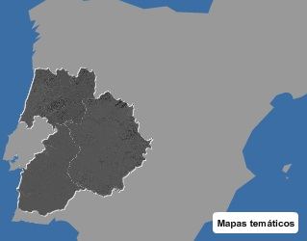

INTRODUÇÃO
A Constituição da Euroregião EUROACE fez ampliar o âmbito territorial do Observatório Territorial Alentejo-Extremadura à região Centro.

Slide 3
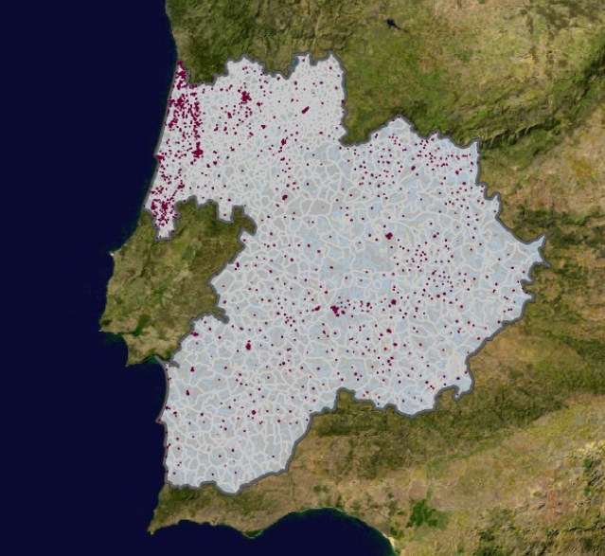
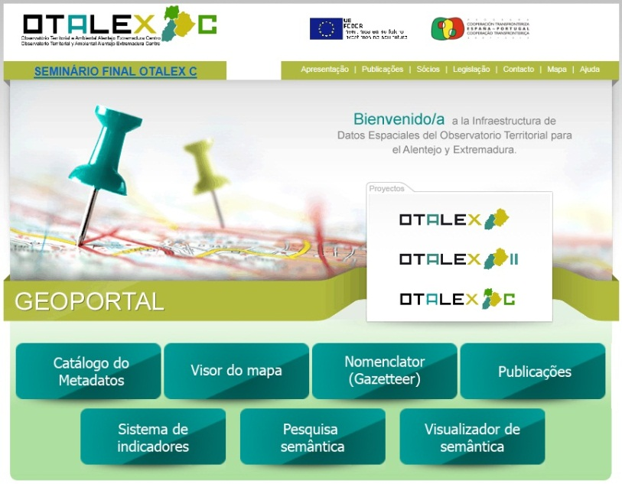
INTRODUÇÃO
A Infraestrutura de Dados Espaciais IDE-OTALEX passou a abranger todo o território da Euroregião EUROACE.

Slide 4
INTRODUÇÃO
O IPCB constituiu-se como nó local no ano de 2011.
Contribuiu com o conhecimento e os dados da região Centro, necessários para a ampliação de âmbito geográfico.
Tem vindo a desenvolver trabalhos de pesquisa, tratamento, compatibilização e atualização de informação.

Slide 5
INTRODUÇÃO
O IPCB integra 2 grupos de trabalho:
  “Dados e indicadores”: recolha, análise e tratamento de dados alfanuméricos e geográficos;
  “WebGIS”: cartografia para a região Centro e para a área OTALEX C.

Slide 6
TRABALHOS DESENVOLVIDOS
PESQUISA DE INFORMAÇÃO
Fontes de informação Geográfica
      CGIAR - http://www.cgiar-csi.org/
      APA - http://sniamb.apambiente.pt/webatlas/
      APA - http://www.qualar.org/
      DGT - http://www.dgterritorio.pt/
      SNIRH - http://snirh.pt/
      NOAA - http://ngdc.noaa.gov/eog/
      ICNF - http://www.icnf.pt/portal

Slide 7
TRABALHOS DESENVOLVIDOS
PESQUISA DE INFORMAÇÃO
Fontes de informação Alfanumérica
      IPMA - http://www.ipma.pt/pt/
      INE - http://www.ine.pt
      Carta Social - http://www.cartasocial.pt

Slide 8
TRABALHOS DESENVOLVIDOS
TRATAMENTO, COMPATIBILIZAÇÃO E ATUALIZAÇÃO DE INFORMAÇÃO
Informação Geográfica:
  Obtenção de informação para as três regiões;
  Harmonização da informação cartográfica na zona de fronteira;
  Harmonização de classes;
  Harmonização de metodologias.
Informação Alfanumérica:
  Atualização dos Dados e Indicadores.

Slide 9
TRABALHOS DESENVOLVIDOS
PROJETOS DE MESTRADO
Influência da composição e estrutura da paisagem nas comunidades de espécies de aves nidificantes na Beira Interior Sul;
Modelação espacial da erosão hídrica do solo em Bacias Hidrográficas;
IDENTIFICAÇÃO DE ÁREAS HOMOGÉNEAS EM TERMOS SOCIOECONÓMICOS PARA A REGIÃO CENTRO DE PORTUGAL.

Slide 10
RESULTADOS
Criação de bases cartográficas contínuas para a totalidade da área Otalex C;
Dados relativos aos Indicadores (territoriais, ambientais, socioeconómicos e de sustentabilidade) atualizados à ultima data disponível.

Slide 11
DIFICULDADES SUPERADAS
Diferentes escalas (temporal e gráfica) ;
Diferentes Sistemas de Coordenadas;
Diferentes classes de atributos;
Diferentes designações – harmonização de nomenclaturas.

Slide 12
Suzete Cabaceira - suzetec@ipcb.pt
Luís Quinta-Nova - lnova@ipcb.pt
Paulo Fernandez - palex@ipcb.pt
Natália Roque - nroque@ipcb.pt

Slide 13
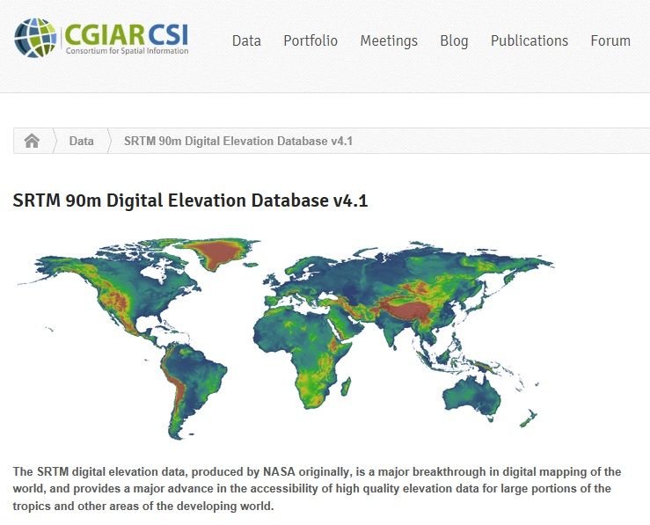
TRABALHOS DESENVOLVIDOS

Slide 14
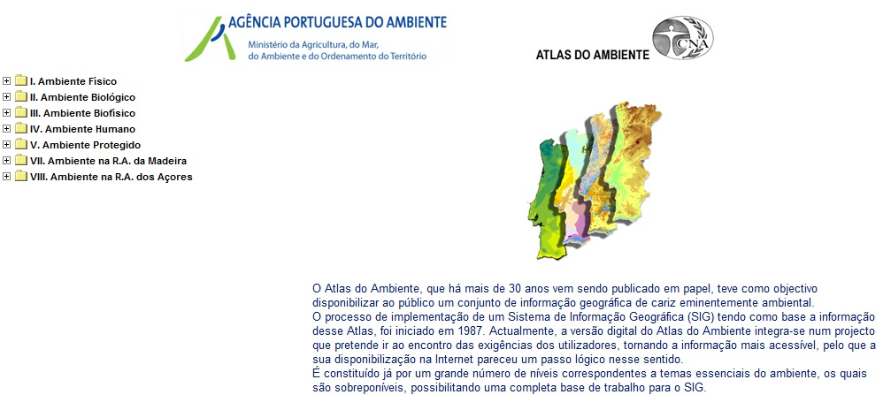
TRABALHOS DESENVOLVIDOS

Slide 15
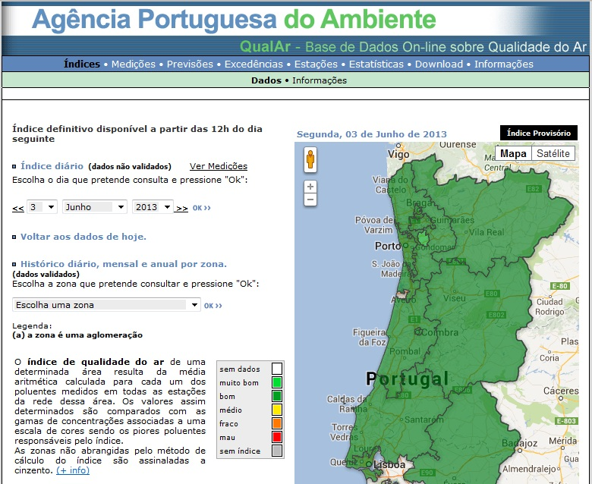
TRABALHOS DESENVOLVIDOS

Slide 16
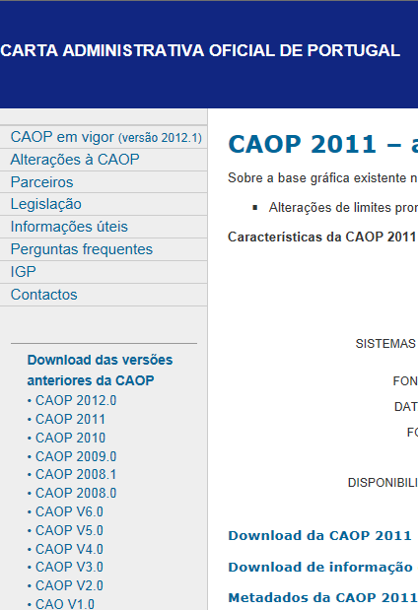
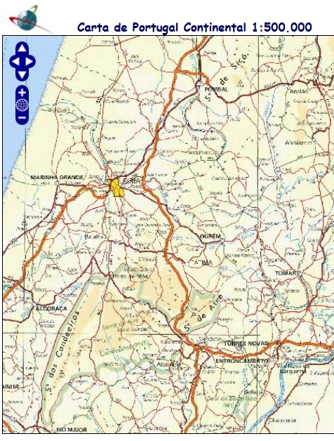
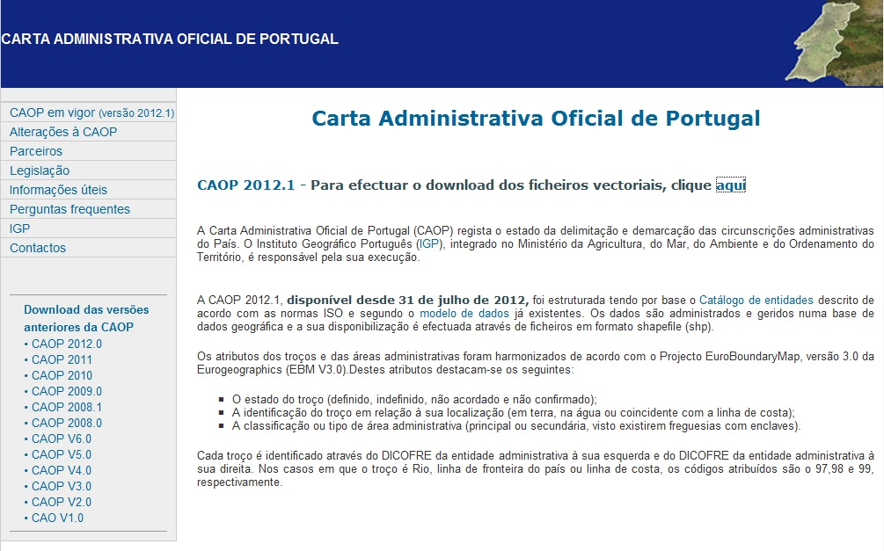
TRABALHOS DESENVOLVIDOS

Slide 17
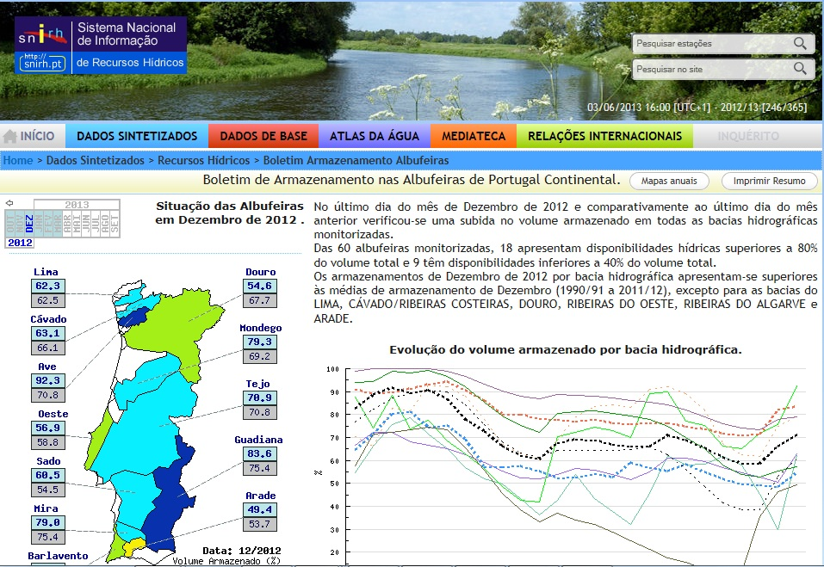
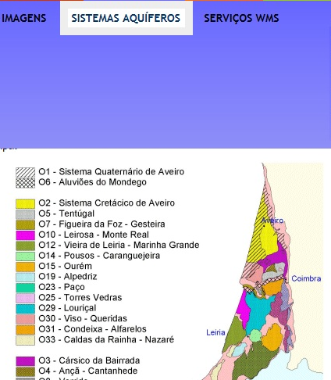
TRABALHOS DESENVOLVIDOS

Slide 18
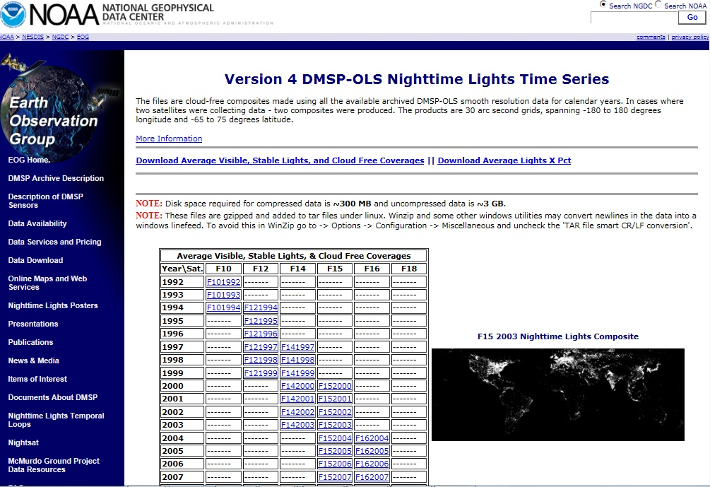
TRABALHOS DESENVOLVIDOS

Slide 19
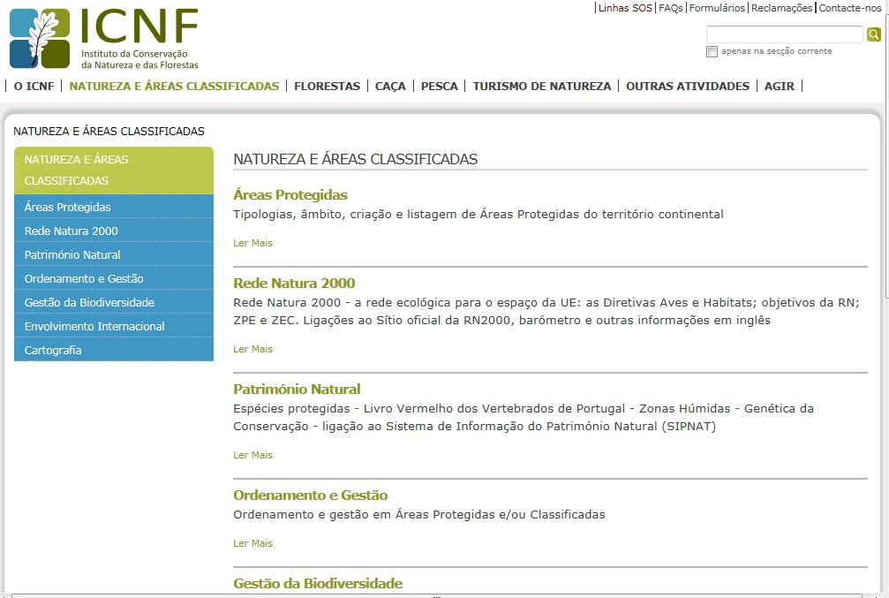
TRABALHOS DESENVOLVIDOS

Slide 20
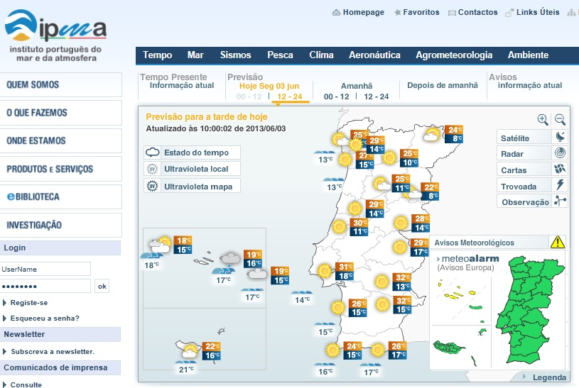
TRABALHOS DESENVOLVIDOS

Slide 21
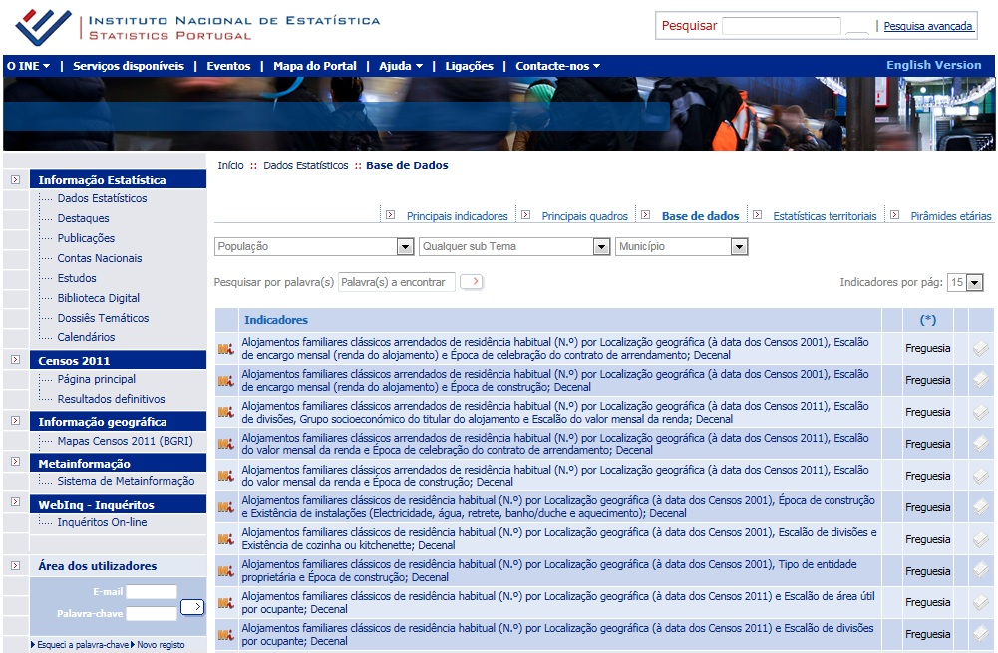
TRABALHOS DESENVOLVIDOS

Slide 22
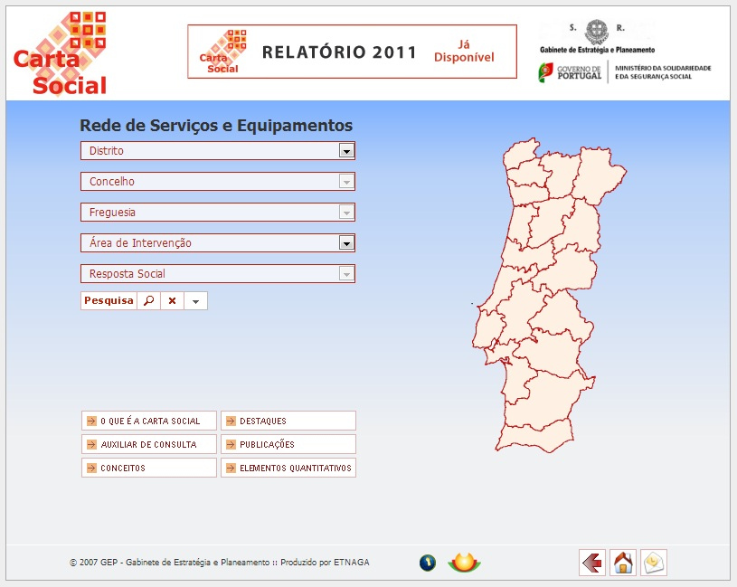
TRABALHOS DESENVOLVIDOS

Slide 23
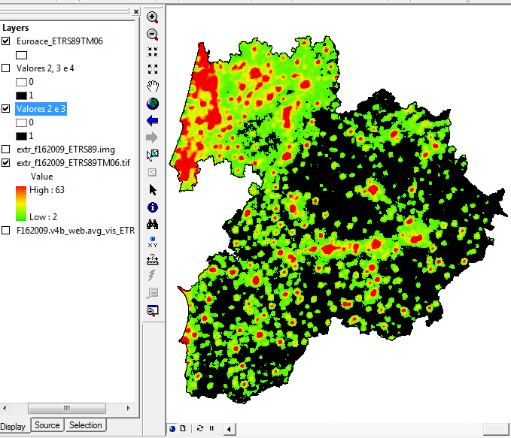
TRABALHOS DESENVOLVIDOS
Contaminação Lumínica

Slide 24
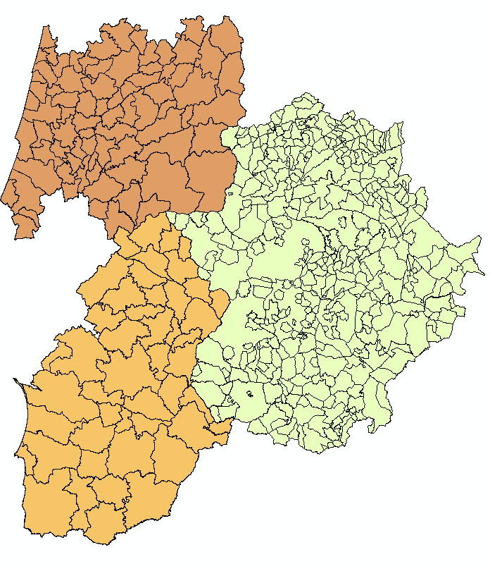
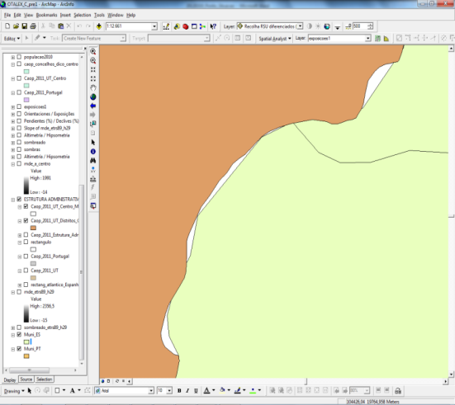
TRABALHOS DESENVOLVIDOS

Slide 25
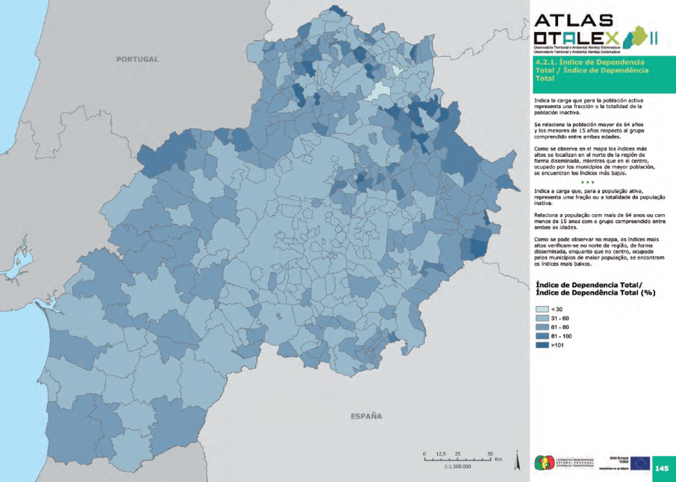

TRABALHOS DESENVOLVIDOS

Slide 26
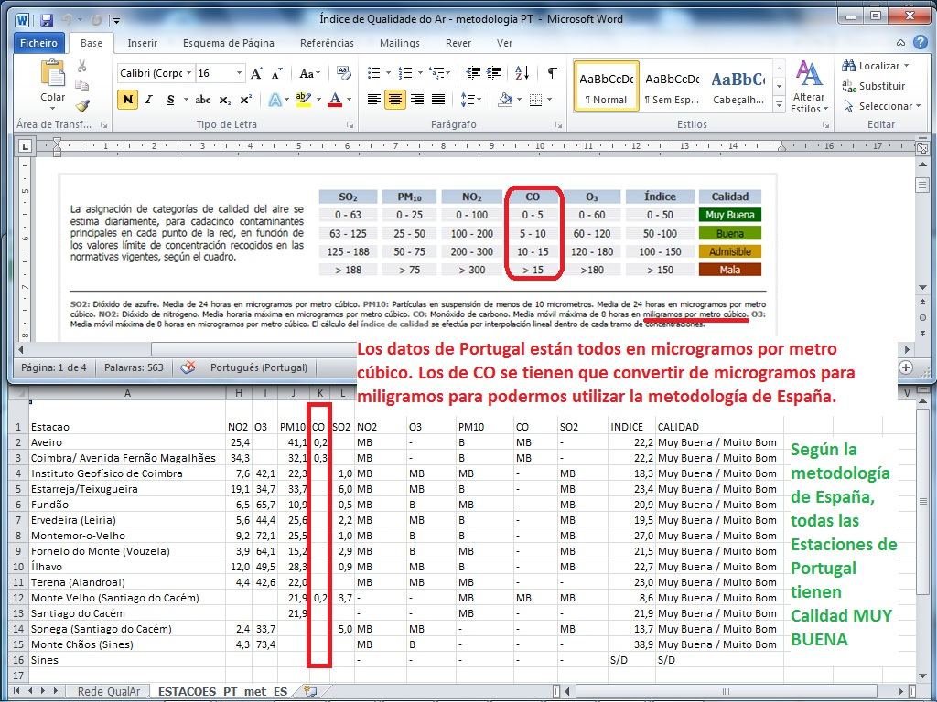
TRABALHOS DESENVOLVIDOS
Índice de Qualidade do Ar

Slide 27
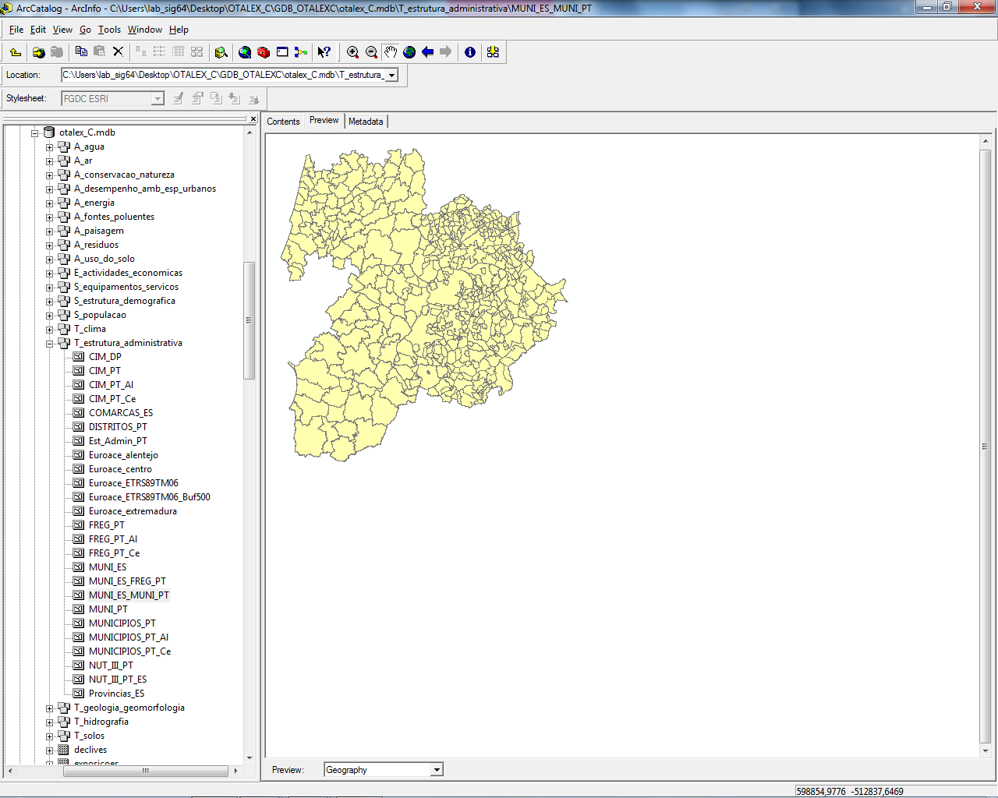
TRABALHOS DESENVOLVIDOS
Informação alfanumérica 2001
Estrutura_admin_2001
Informação alfanumérica 20…
Estrutura_admin_20…
Informação alfanumérica 20…
Estrutura_admin_20…
Informação alfanumérica 20…
Estrutura_admin_20…
Informação alfanumérica 2011
Estrutura_admin_2011

Slide 28
TRABALHOS DESENVOLVIDOS
- “Áreas desenvolvidas”
- “Áreas pouco a medianamente desenvolvidas”
- “Áreas rurais menos desenvolvidas”
- “Áreas mais desenvolvidas”
Representação espacial dos clusters correspondentes a áreas homogéneas de desenvolvimento

